Slide 1
Kotlin based Android
EditText
윤재성
Ⅰ Ⅱ Ⅲ Ⅳ Ⅴ Ⅵ Ⅶ Ⅷ Ⅸ Ⅹ

Slide 2
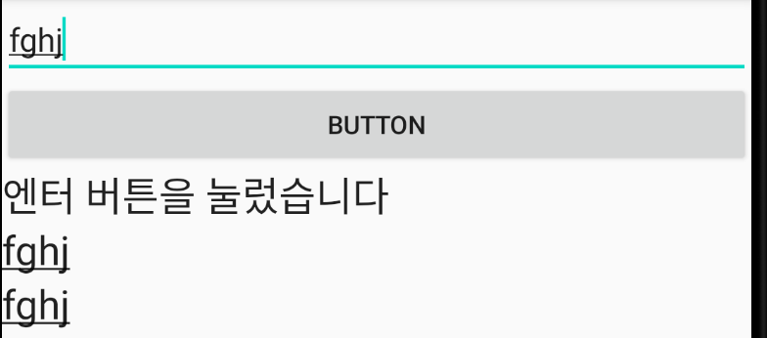
EditText
사용자에게 문자열 데이터를 입력을 받을 때 사용하는 View 이다.

Slide 3
EditText의 주요 속성
text : EditText에 표시할 문자열을 설정한다.
hint : 입력된 값이 없을 경우 표시할 안내 문구를 설정한다.
inputType : 입력 값에 대해 설정한다. 표시되는 형식, 나타나는 키보드 등에 영향을 준다.
imeOptions : 나타나는 키보드의 Enter 키 모양을 설정한다.

Slide 4
EditText의 주요 프로퍼티
text : 사용자가 입력한 문자열 값

Slide 5
EditText의 이벤트
TextWatcher : 사용자가 입력한 내용을 실시간으로 감시한다.
EditorAction : 키보드의 Enter 키를 눌렀을 때 발생하는 이벤트

Slide 6
학습정리
EditText는 사용자에게 문자열 값을 입력 받을 수 있는 View 이다.

